Slide 1

Циклоны и антициклоны

Slide 2
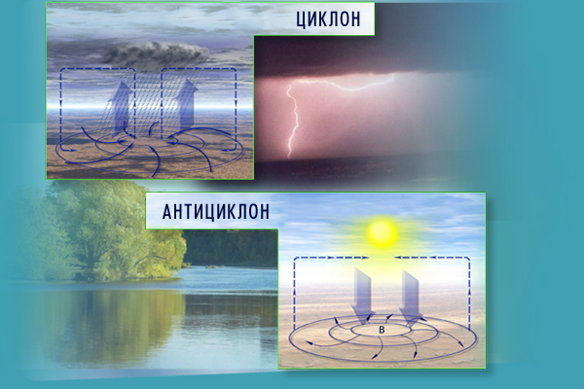
8 класс
Циклоны
и
Антициклоны

Slide 3
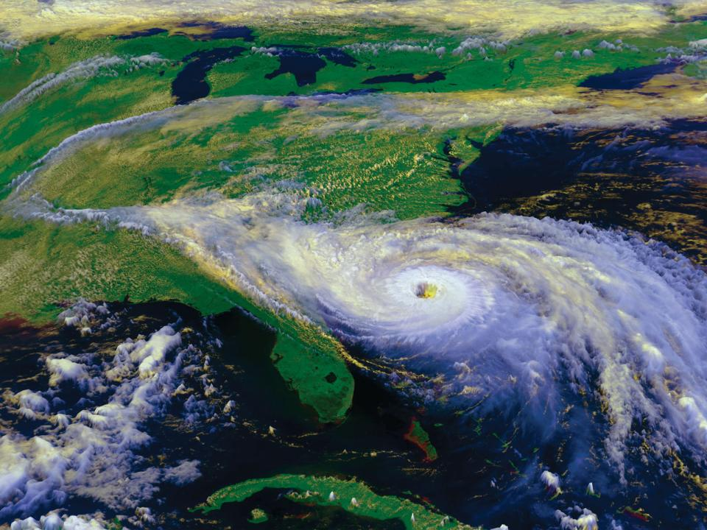
Циклон -
атмосферный вихрь
с низким давлением в центре.
В переводе с греческого
Kuklon – крутящийся, вращающийся.

Slide 4
Движение воздуха в циклоне.
В
изобары
Н
В
В
748
750
752
В

Slide 5
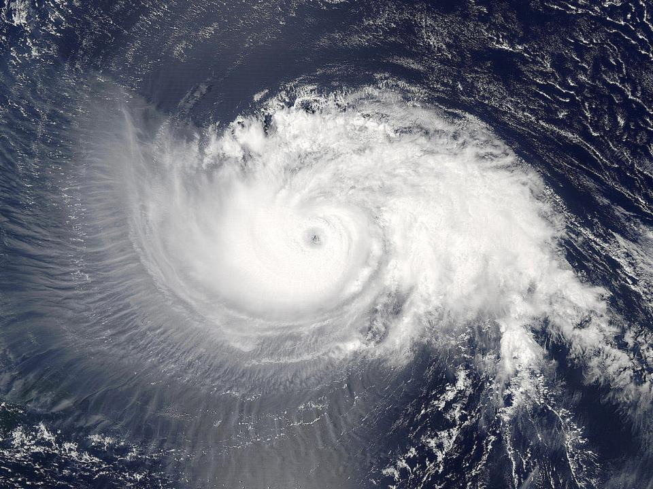
Из-за отклоняющего действия
вращения Земли
воздух отклоняется
и закручивается против часовой стрелки!

Slide 6
Движение воздуха в циклоне.
В
изобары
Н
В
В
748
750
752
В

Slide 7
Конденсация влаги
Воздух в центре
поднимается вверх.
При подъёме
воздух охлаждается!
Н
В
В
748
750
752
В

Slide 8
Н
В
В
748
750
752
В

Slide 9
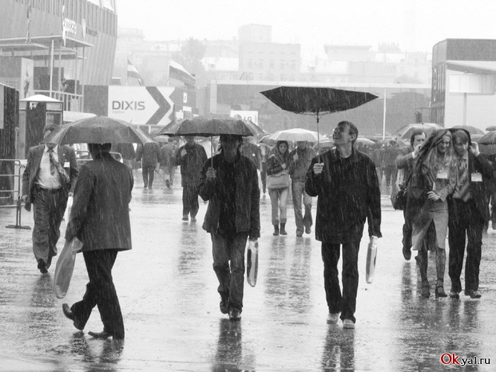
С циклонами связана неустойчивая,
ветреная, с осадками погода.

Slide 10

Антициклон - атмосферный вихрь
с высоким давлением в центре.
В переводе с греческого
Anti - против
Kuklon – кружащийся.

Slide 11
Движение воздуха в антициклоне.
Н
изобары
В
Н
Н
758
755
752
Н

Slide 12
В центральной части
воздух опускается!
При опускании воздух
нагревается и иссушается!
Н
изобары
В
Н
Н
758
755
752

Slide 13
изобары
В
Н
Н
758
755
752

Slide 14

С антициклоном связана солнечная,
без осадков погода!
Летом
Зимой

Slide 15
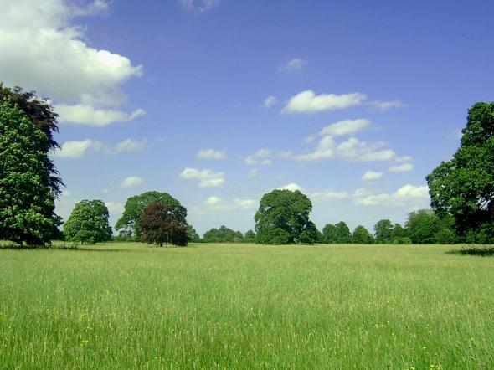
Жаркая, ясная, безоблачная погода
со слабым ветром!

Slide 16
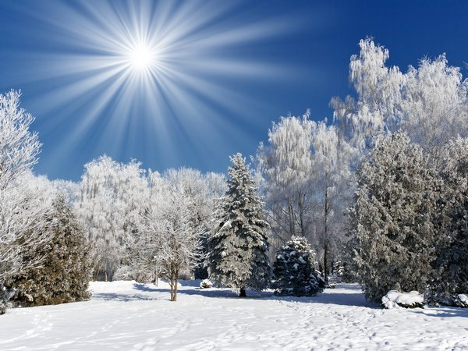
Морозная, ясная,
безоблачная погода.
Ветер очень слабый!

